Slide 1
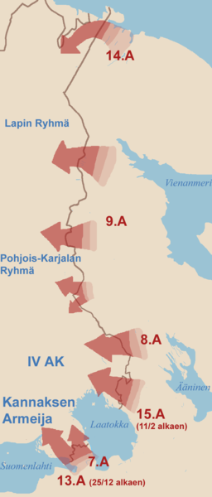
Talvisota 1939-40
NL hyökkäsi 30.11.1939
→ hyökkäys torjuttiin joulukuussa Mannerheim-linjalla ja pohjoisessa motituksella
NL tunnusti vain Terijoen hallituksen
→ Suomessa eheytyspolitiikan myötä “talvisodan henki”
Suomi sai ulkomailta tukea (I-B:n ja Ranskan mahd. avustusretkikunta), mutta taisteli yksin
Helmikuun suurhyökkäyksessä 1940 NL:lle läpimurto Kannaksella, Suomi taipui Moskovan rauhaan 13.3.1940

Slide 2
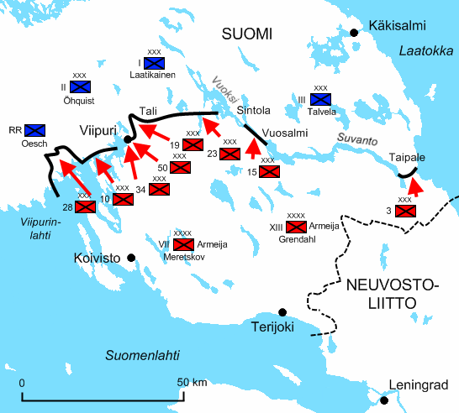

Slide 3
Suomen ja NL:n vahvuudet
Suomi
337 000–346 500 sotilasta
12 000 vapaaehtoista
32 panssarivaunua
114 lentokonetta
Neuvostoliitto
n. 500 000 sotilasta
3000 panssarivaunua
3800 lentokonetta

Slide 4
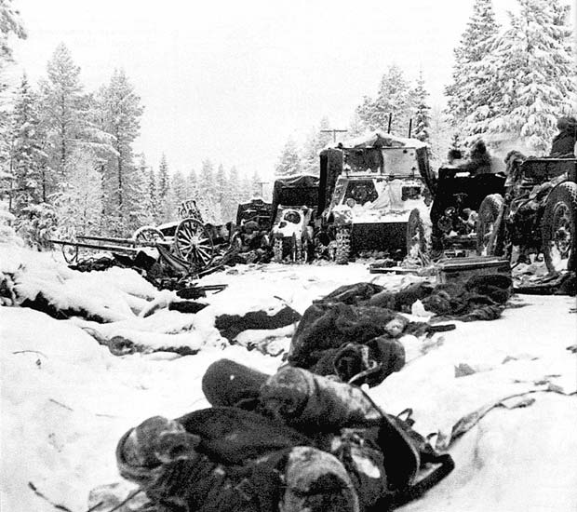
Raatteen taistelu 1.-7.1.1940

Slide 5
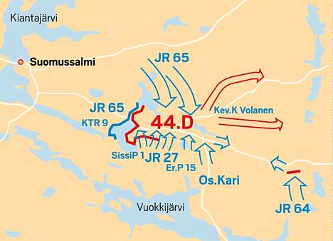
Mottitaktiikka Raatteen tiellä tammikuussa 1940: metsien suojista suomalaisjoukot pilkkoivat tiellä pysytelleen venäläisen 44- divisioonan pieniin ryhmiin, jotka saarrettiin ja tuhottiin. Kokonaistappiot 4674 sotilasta. Suomalaiset saivat suuret sotasaaliit.

Slide 6
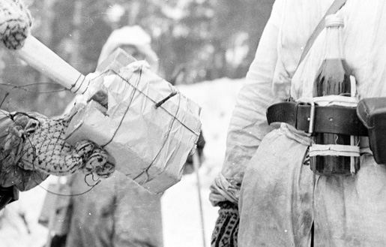
Kasapanos ja polttopullo ”Molotovin Coctail”

Slide 7
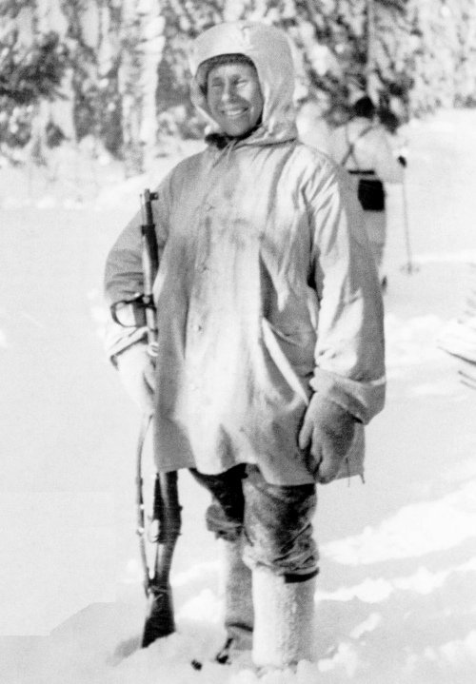
Simo Häyhä https://youtu.be/EknjMV1-I-k?feature=shared

Slide 8
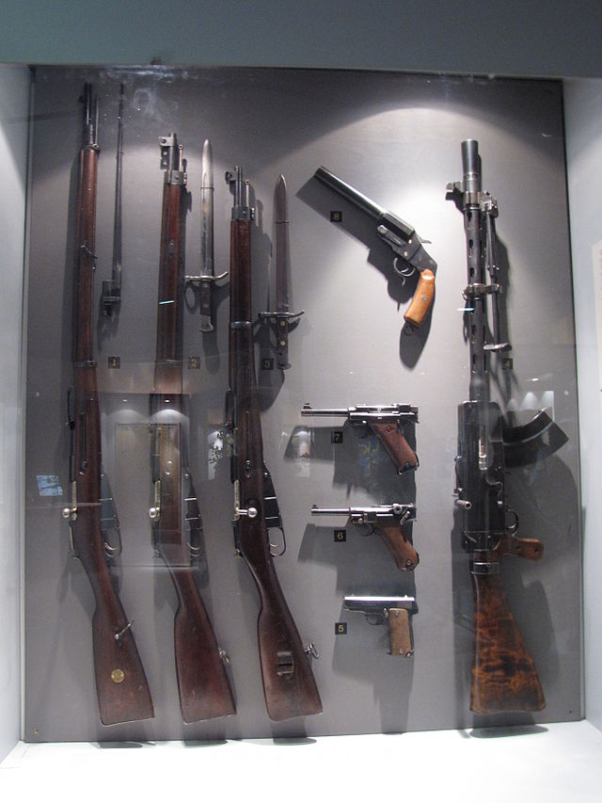
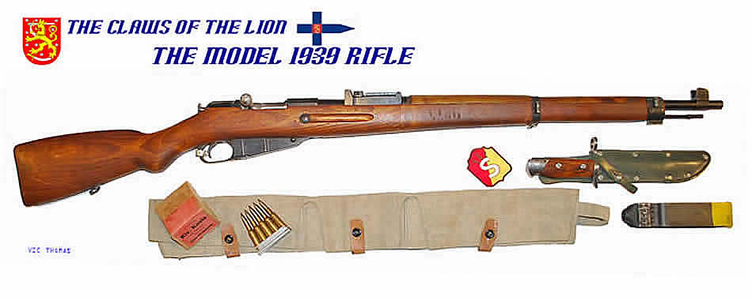
Jalkaväenkivääri m27 ”Pystykorva”

Slide 9
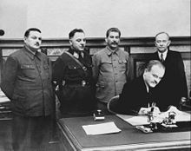
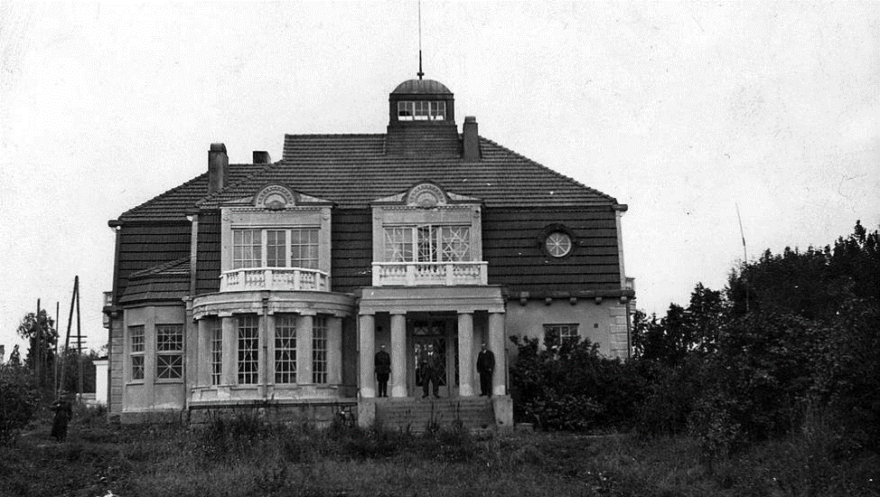
Terijoen hallitus

Slide 10
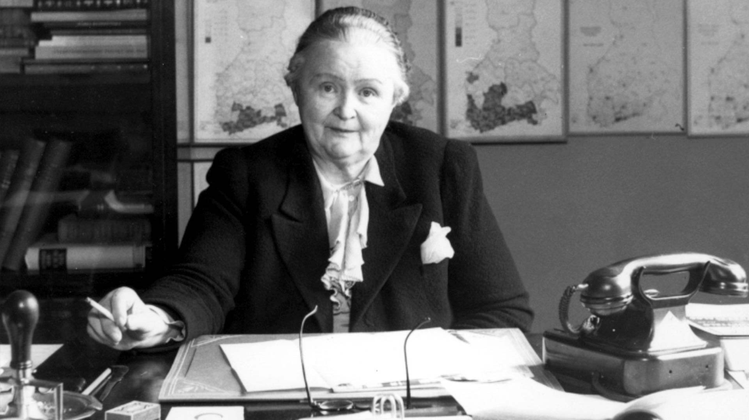
Hella Wuolijoki

Slide 11
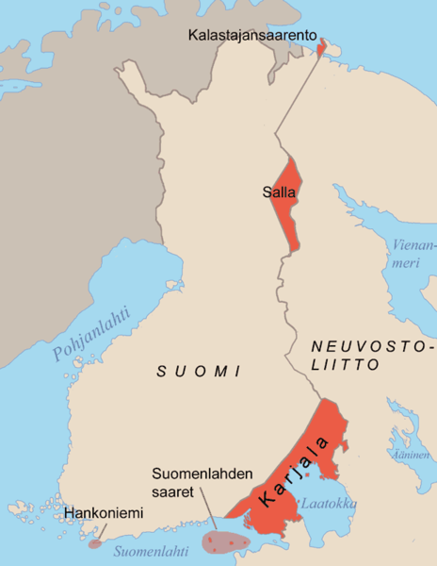
Talvisota 1939-40
Rauhanehdot:
Salla, Karjala, Kalastajasaarento, Suomenlahden saaret menetettiin
Hankoniemi vuokralle 30 vuodeksi
Tappiosta huolimatta Suomea ei miehitetty: joukot iskukykyisiä talviolosuhteissa
NL:lla heikko maastontuntemus, sodanjohto ja talviolosuhteisiin sopimaton motorisoitu kalusto

